Slide 1
Orientación Sobre la Transición al Aprendizaje Híbrido
John Marshall School of Engineering
Comenzaremos en breve. Por favor, silencia tu micrófono.

Slide 2
¡Bienvenidos!
Esta es una sesión informativa para resaltar los protocolos y procedimientos de seguridad esperados para el aprendizaje híbrido. Por favor, silencien los micrófonos. La reunión está siendo grabada para las familias que no pueden asistir, y se colocará una copia de esta grabación en nuestro sitio web. Si tiene preguntas durante la presentación, colóquelas en el chat.
Tendremos una sesión de preguntas y respuestas al final de la presentación. Si está llamando, por favor envié un mensaje a la dirección de correo electrónico designada, y responderemos dentro de las 48 horas.

Slide 3
Nuestras Prioridades
Mantener la salud, la seguridad y el bienestar de nuestros estudiantes y personal Ejemplificar la excelencia en el aprendizaje y la enseñanza, lleno de alegría y alineado con un plan de estudios básico coherente y unificado
Apoyar a nuestros estudiantes, personal y familias a medida que se adaptan a nuevos métodos y ritmos de aprendizaje y enseñanza Garantizar la eficiencia operativa en toda la organización para fomentar la flexibilidad y la salud financiera
Asociarse con organizaciones comunitarias y aprovechar los locales activos para apoyar más plena y equitativamente a nuestros estudiantes y sus familias Para ver más detalles sobre los protocolos de salud y seguridad vigentes en cada escuela, visite nuestro sitio web en: https://www.clevelandmetroschools.org/Hybrid
and well-being of our s
Notes:
Website will have updates to Guidebook, schedules, other important information. Page update notifications will posted.

Slide 4
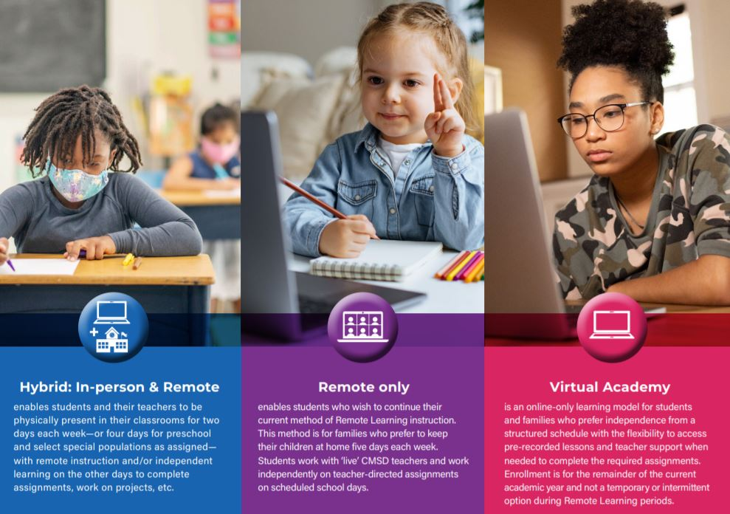
Notes:
Learning options for scholars and families. Visit webpage for more information on these models. https://www.clevelandmetroschools.org/Page/18504

Slide 5
Información para optar No
Las familias que desean permanecer en el aprendizaje remoto pueden hacerlo llamando al 216.838.3675 para hablar con un especialista en inscripción. La fecha límite para optar por no participar es el 19 de marzo. También puede usar el enlace en la página híbrida del distrito.
https://app.smartsheet.com/b/form/19ee16ad3d12405dbb17fee28549f341
Notes:
Need to let parents know at what point (date) decision is binding.

Slide 6
Contactos Importantes
Principal: Timothy Primus
Assistant Principal: Jason Clotman
Coordinator of Community & Business Leadership: Crystal Turnbo
Counselor: Nichole McCroskey
School Secretary: Samira Farraj
School phone: (216) 838-6100
School Website: www.clevelandmetroschools.org/JMSOE : todos los correos electrónicos del personal se pueden encontrar en el sitio web

Slide 7
Otros Números Importantes

Slide 8
Actualice su Información de Contacto
Con los estudiantes regresando al edificio, es IMPORTANTE que tengamos información de contacto precisa! Actualice su información de contacto si ha cambiado o no tenemos el número o la dirección de correo electrónico correctos.
¡Tenemos que ser capaces de comunicarnos con usted!

Slide 9
Horario Escolar y Procedimientos de Visita
Horario escolar: 8:00 am – 3:00 pm
Llame para hacer una cita antes de alguna visita. Los visitantes completarán el examen de salud COVID-19 y se les revisará la temperatura antes de entrar en el edificio. Los visitantes deben practicar distanciamiento social (6 pies).
Todos los visitantes deben usar una máscara facial. Si no tienes una máscara, se te proporcionará una.

Slide 10
Para la Seguridad de Todos
Los padres/tutores/visitantes/voluntarios NO están permitidos dentro del edificio o los salónes durante el día escolar, excepto para una cita programada o para recoger alimentos.
El objetivo es mantener a todos a salvo. Necesitamos que todos, el personal, los estudiantes y las familias trabajen juntos para ayudar a mantener la escuela segura.

Slide 11
Llegada y Salida
School hours: 8:00 am – 3:00 pm
LLEGADA:
Los estudiantes entrarán al edificio por la puerta principal de Viola Dr. cerca del asta de la bandera.
Los estudiantes pueden llegar a partir de las 7:45 am
Los estudiantes usarán el sistema de termómetro sin contacto para verificar sus temperaturas.
Los estudiantes procederán a su clase del primer período para el desayuno.
DESPIDO:
No se permitirá que los estudiantes esperen en el edificio para que los lleven o transporten.
Los atletas deben presentarse directamente a la práctica o serán retirados del edificio.
Notes:
Put arrival routine, safety protocols, temperature checks, etc.

Slide 12
Preparándonos para la Escuela
Los padres/tutores revisarán la salud de su estudiante en casa cada mañana Los estudiantes deben quedarse en casa si tienen alguno de estos síntomas:
Fiebre de 100.4° Tos Dolor de Cabeza(jaqueca) Nueva pérdida de sabor u olor
Dolor de garganta Congestión o moqueo nasal
Fatiga Náuseas o vómitos
Diarrea Dolores musculares o corporales
Notes:
Health Tree flyer with how to monitor (insert link)

Slide 13
Preparándonos para la Escuela
Los estudiantes llevarán sus mascaras de tela limpia a la escuela y la usarán durante todo el día. Proporcionaremos máscaras faciales de tela para todos los estudiantes y escudos faciales para prek, kindergarten y algunos estudiantes especiales de la población. Se proporcionarán máscaras faciales adicionales para los estudiantes que las necesiten. A los estudiantes (grados 1º – 12º) se les proporcionará una mochila de computadora y deben traer su dispositivo completamente cargado todos los días. Los uniformes NO son necesarios; sin embargo, los estudiantes deben usar ropa apropiada para la escuela.

Slide 14
Horarios de Aprenidzaje Híbrido
Los estudiantes estarán en la escuela dos o cuatro días a la semana dependiendo según sean asignados La mayoría de los estudiantes asistirán a la escuela dos días a la semana
Sólo las poblaciones preescolares y especiales de estudiantes asistirán cuatro días a la semana Los estudiantes estarán en aprendizaje remoto o estudio independiente en los otros días
Los padres pueden solicitar cambiar los días asignados de sus hijos llamando a la Oficina de Elección e Inscripción Escolar al 216.838.3675

Slide 15
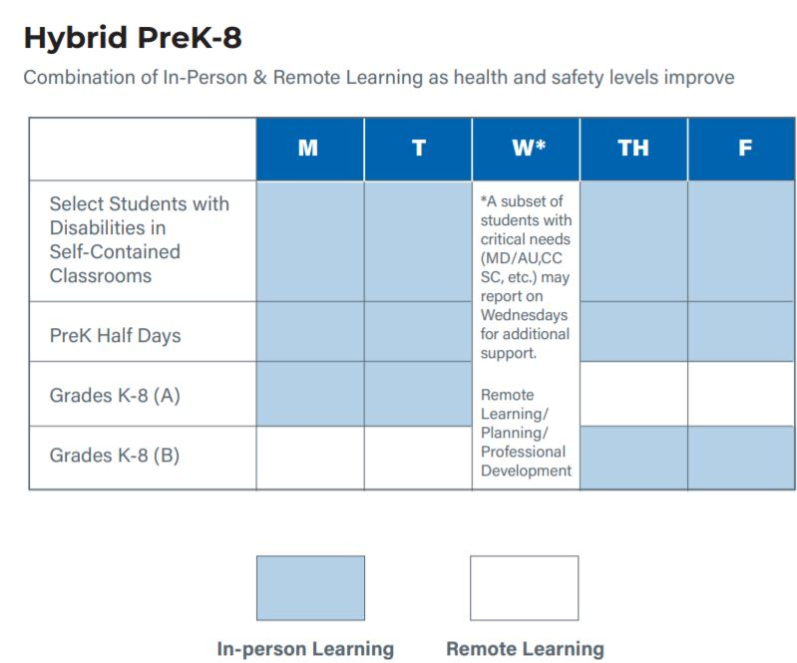
Ejemplos de Horarios Estudiantiles

Slide 16
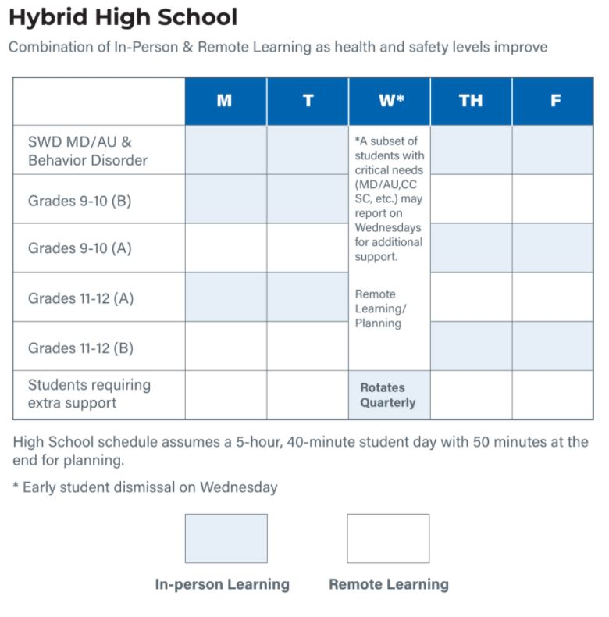
Ejemplos de Horarios Estudiantiles

Slide 17
Saludable y Seguro
CMSD sigue las recomendaciones de expertos médicos y de salud Los puestos de control de temperatura y las estaciones de desinfección de manos están en su lugar en todos los edificios escolares
El distanciamiento social, definido como 6 pies entre las personas, siempre se mantendrá La capacidad en los autobuses y en los salones se limita para garantizar que menos estudiantes utilicen el espacio al mismo tiempo Los salones, otras áreas de la escuela y los autobuses serán limpiados y desinfectados regularmente entre uso

Slide 18
Lo que los Estudiantes Pueden Esperar
Comidas pre-enpacadas para reducir las líneas de servicio de alimentos. Desayunar y almorzar en los salones para evitar grandes reuniones en la cafetería. Monitoreo por parte de una enfermera de la escuela al presentar síntomas hasta que sea recogido de la escuela. Acceso a una clínica de atención designada mientras espera ser recogido. Los estudiantes deben permanecer en casa durante un total de 24 horas después de que la fiebre o los síntomas disminuyan. Acceso a una línea directa COVID-19 para cualquier pregunta o inquietud, 216.838.WELL (9355).

Slide 19
Lo que las Familias Pueden Esperar
Distanciamiento social cuando su hijo/hija está en un autobús escolar, en un salón, durante el desayuno, el almuerzo, el recreo y otras veces en las instalaciones escolares Alteración de los horarios escolares y de autobuses debido a la disminución de la capacidad
Coberturas faciales requeridas para estudiantes y padres de acuerdo con la orientación estatal y local Se proporcionará un número limitado a cada estudiante
A los padres/cuidadores/visitantes se les proporcionarán máscaras según sea necesario

Slide 20
Lo que las Familias Pueden Esperar
Comunicación bidireccional (llamadas telefónicas, mensajes de texto, reuniones virtuales y correo electrónico) Boletín informativo, actualizaciones a través de sitios web y redes sociales
Actividades virtuales de compromiso familiar Reuniones virtuales de SPO/PAC/PCO
Conferencias virtuales o telefónicas de padres/maestros Acceso a una línea directa COVID-19 para cualquier pregunta o inquietud, 216.838.WELL (9355)

Slide 21
Útiles y Materiales Escolares
Students should bring…
Their district provided laptop fully charged
Writing utensil and notebook
Headphones to be used with laptop

Slide 22
Apoyar el Aprendizaje Híbrido de Su Estudiante
Volver a la rutina de ir a la escuela en persona, es decir, hacer la cama, el aseo personal, vestirse para la escuela, etc. Los uniformes escolares NO son necesarios, pero los estudiantes deben usar ropa apropiada para la escuela durante el aprendizaje híbrido y remoto. Cree un horario con su hijo/hija y haga un compromiso de seguirlo. La estructura y la rutina pueden ayudar en gran medida a su hijo/hija de no atrasarse en las tareas.
Analice el horario de su familia e identifique los mejores momentos para el aprendizaje y la instrucción, así como la actividad física orientada a la familia, como los paseos al aire libre. Utilice un calendario familiar u otros objetos visuales para realizar un seguimiento de los días, plazos y asignaciones en persona y remotos.

Slide 23
Apoyar el Bienestar Emocional Social de su Estudiante
Esté atento a los cambios de comportamiento en su hijo/hija (por ejemplo, llanto o irritación excesivos, preocupación o tristeza excesivas, hábitos de alimentación o sueño poco saludables, dificultad para concentrarse), que pueden ser signos de que su hijo/hija tiene problemas de estrés y ansiedad. Pregunte cómo se siente su hijo/hija y comunique que lo que puede estar sintiendo es normal. Identifique oportunidades para que su hijo/hija esté físicamente activo/a durante el aprendizaje híbrido/virtual/en casa. Póngase en contacto con el personal escolar para obtener apoyo.

Slide 24
Distribución de Alimentos
John Marshall es una ubicación de distribución de escuela secundaria. Todos los martes de 10:00 a. M. A 2:30 p. M. En la cafetería se puede recoger comida para una semana.
Todas las escuelas primarias distribuyen todos los días excepto los martes.

Slide 25
Transportación
Los pases de RTA se distribuirán a los estudiantes semanalmente según los datos del distrito que determinan los estudiantes que califican para el transporte.
(NOTA: actualice su dirección en nuestro sistema)

Slide 26
Apoyos y Recursos en Nuestra Escuela
Family Support Specialist : Tia Hickson- (216)219-1098
a. Tenemos un nuevo programa llamado Programa piloto de salud integrado: este programa ofrece apoyo físico y mental. A continuación, verá las agencias con las que estamos asociados para ambas categorías. Si está interesado, comuníquese con la Sra. Hickson o con cualquier administrador para obtener una referencia.
School distress hotline (call or text) : (440) 373-7955
Social Emotional Learning Coordinator: Alicia Patton – (216) 838-6050

Slide 27
Preguntas y Respuestas
Por favor, coloque sus preguntas o comentarios en el chat. Si está participando por teléfono, envíe sus preguntas o comentarios por correo electrónico a timothy.primus@clevelandmetroschools.org.
Notes:
All final details are being determined, we will send out the information as soon as it is worked out.

Slide 28
Comentarios Finales

